Slide 1
Sıngleton design pattern

Slide 2
Nerelerde Singleton Kullanırız?
Bir singleton’ın 3 gereksimi karşılaması gerekir.
Kaynağa erişim sistemin birden çok farklı bölümünden talep edilmelidir.
Paylaşılan bir kaynağa eş zamanlı erişimi kontrol etmelidir.
Sadece bir nesne olmalıdır.
Logger sınıfı: logger sınıfı uygulama içinde farklı class’lar tarafından sık sık kullanılır.
Database connection, facebook login manager, file manager gibi sınıflar singleton olarak oluşturulabilir.
Java.lang.runtime: Her java uygulamasının, uygulamanın çalıştığı ortamla interface oluşturmasına olanak sağlayan tek bir Runtime class örneği vardır. Mevcut Runtime, getRuntime() metodu ile elde edilir.
java.awt.Desktop: Desktop sınıfı, bir Java uygulamasının bir URI'yi veya bir dosyayı işlemek için yerel masaüstünde kayıtlı ilişkili uygulamaları başlatmasına izin verir.

Slide 3
EAGER INITIALIZATION

Slide 4
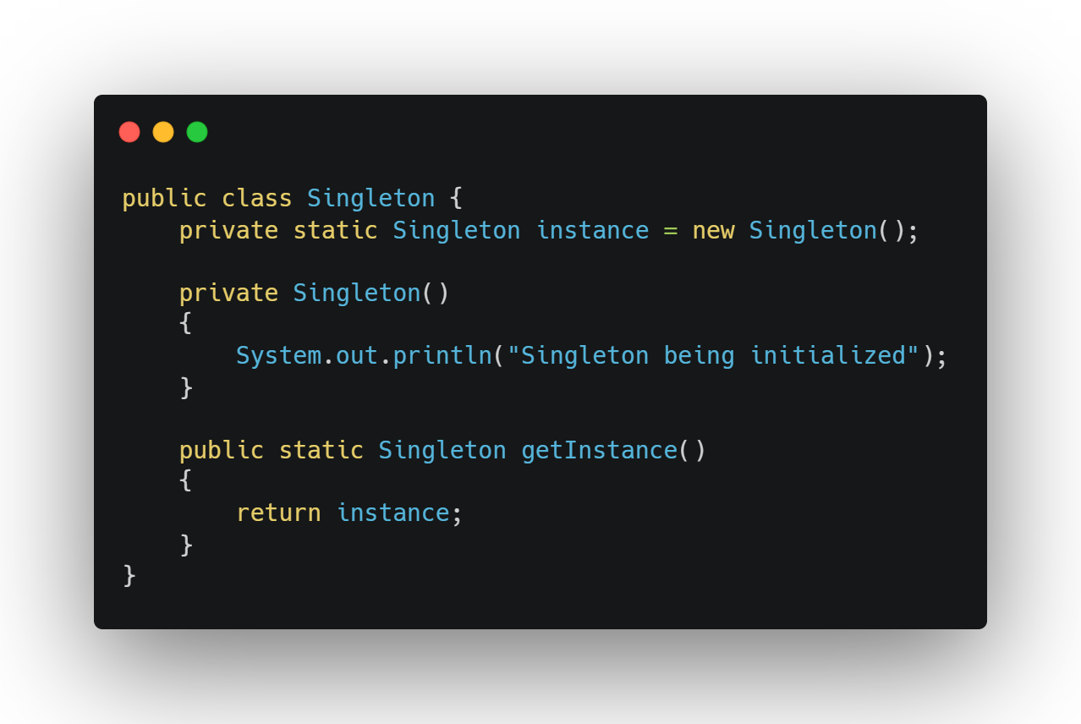
Eager Singleton
Eager implementasyonuna göre nesne önceden oluşturulmalı ve kullanıma hazır olmalıdır.
Uygulamamızı çalıştırdığımızda Singleton sınıfı yüklenir ve statik Singleton örneği de başlatılır.
Sınıflar JVM tarafından yalnızca bir kez otomatik olarak yüklenir, bu nedenle uygulama boyunca yalnızca bir nesne oluşturulur.
Eager implementasyonu thread safe’dir. Kaç tane thread’in getInstance() metodunu çağırmaya çalıştığı önemli değildir. Her zaman başta oluşturulan nesneyi alırlar

Slide 5
Artıları ve Eksileri
Eager singleton ile, multi-thread ortamda gereksiz nesne üretilmesini önlemek için çıkan performans zorluklarının önüne geçilmiş olur.
Sınıfın örneği uygulama açıldığı andan itibaren lazım ve sonradan oluşturulmaması gerekiyor ise eager kullanılabilir.
Nesnenimizi oluşturmanın önemli bir bellek almayacağından ve uygulamamızda neredeyse her zaman kullanılacağından eminsek, statik eager kullanmak iyi bir seçim olabilir.
Kaynak israfına yol açabilir. Çünkü sınıfın örneği gerekli olsun ya da olmasın her zaman oluşturulur.
Exception handling yapılmaz.

Slide 6
Static block ınıtıalızatıon

Slide 7
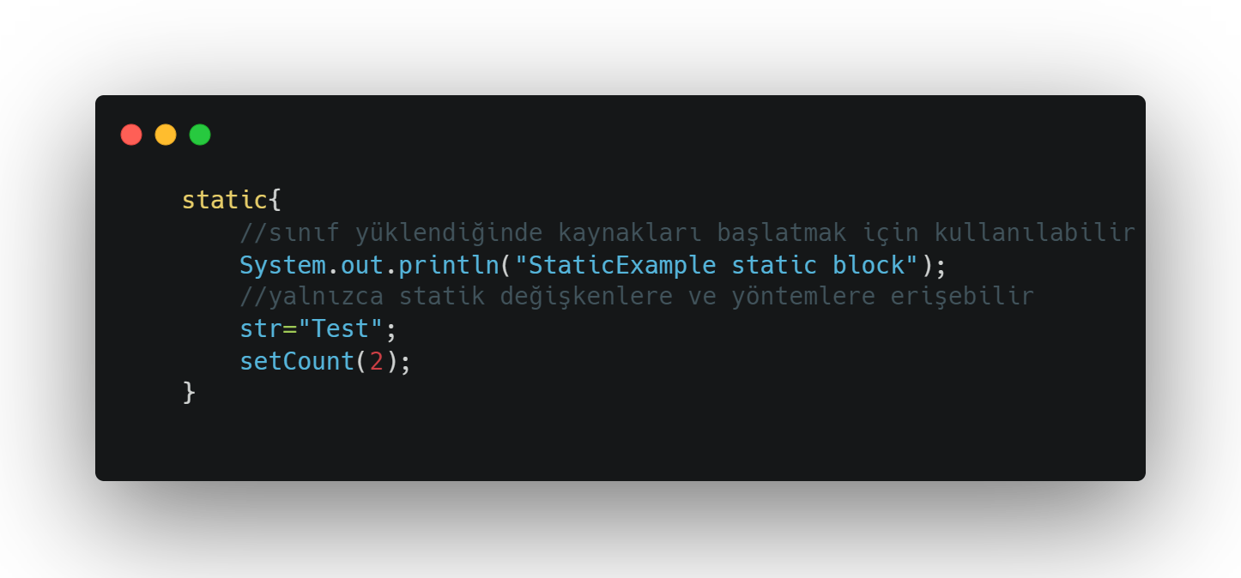
Static Block
Java statik bloğu, sınıf Java ClassLoader tarafından belleğe yüklendiğinde yürütülen ifadeler grubudur.
Statik blok, sınıfın statik değişkenlerini başlatmak için kullanılır.
Statik blokta statik olmayan değişkenlere erişemeyiz.
Statik blok kodu, sınıf belleğe yüklendiğinde yalnızca bir kez yürütülür.

Slide 8
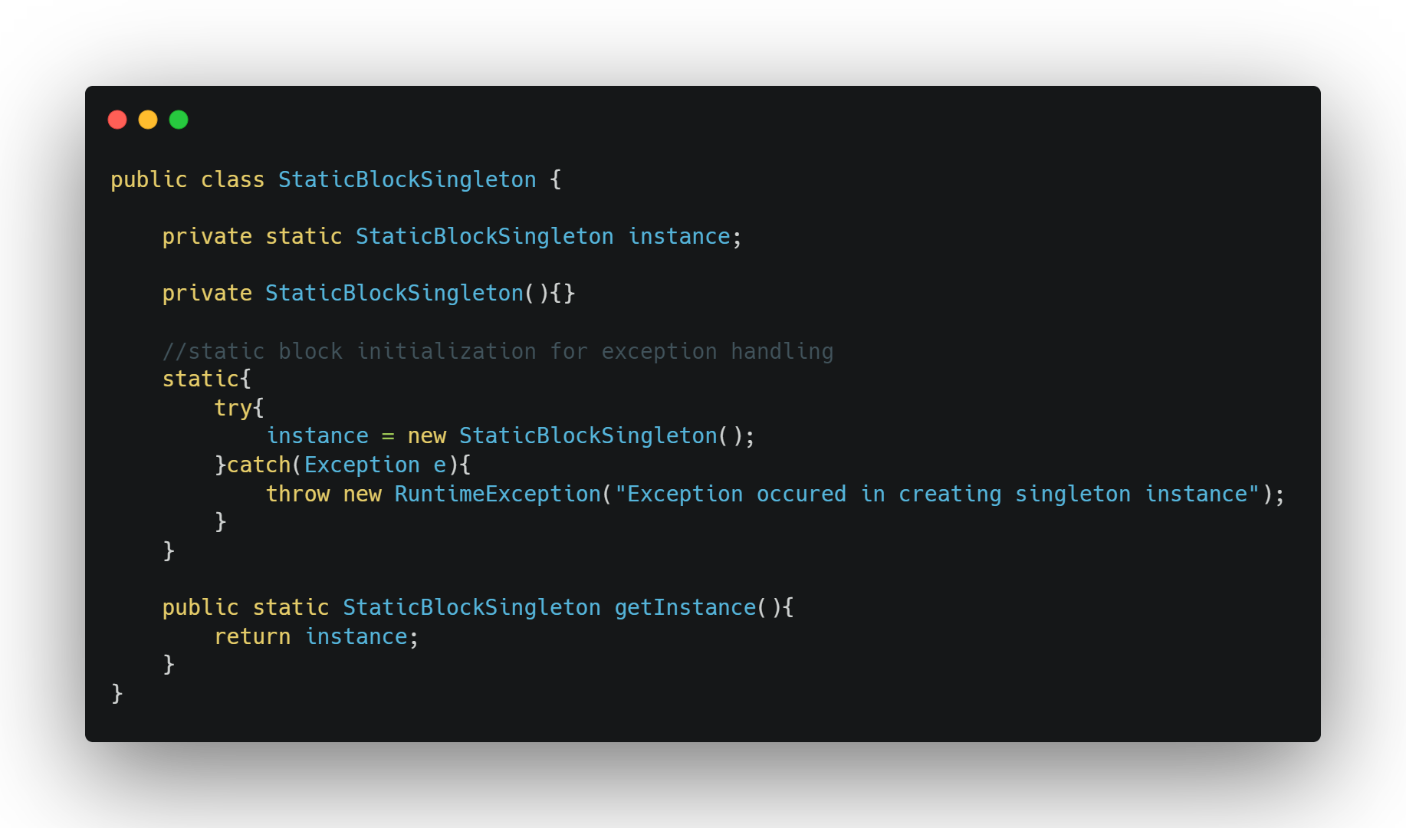
Static block initialization
Static block implementasyonu, exception handling seçeneği sunan statik blokta sınıf örneğinin oluşturulması dışında eager implementasyonuna benzer.
Singleton sınıfı oluşturmak için, constructor private yapılır böylece sınıf dışından nesne oluşturmak engellenmiş olur.
Aynı sınıf türünde private bir statik değişken oluşturulur, böylece oluşturulan nesne bu referansa yönlendirilir.
Daha sonra statik blok oluşturulur ve içinde nesne oluşturulur. Statik blok yalnızca bir kez çağırılacağından, nesne yalnızca bir kez oluşturulur.
Eager ve statik blok implementasyonları instance’ı kullanılmadan önce oluşturulur ve kullanılması en iyi implementasyon değildir.

Slide 9
Artıları ve Eksileri
Kaynak israfına yol açabilir. Çünkü sınıfın örneği gerekli olsun ya da olmasın her zaman oluşturulur.
Exception’lar statik blokta yönetilebilir.
getInstance() yöntemini uygulamaya gerek yok, örneğe doğrudan erişilebilir

Slide 10
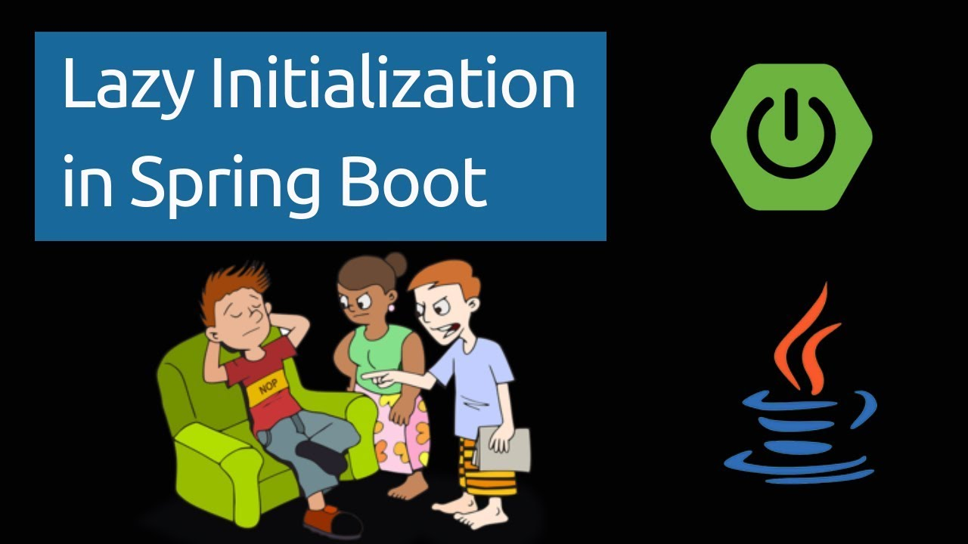
Lazy Initialization (Yavaş Başlangıç)
Bir program çalışmaya başladığı zaman bellekte büyük veya küçük nesneler oluşturur. Oluşturulan bu nesneler kullanılsa da kullanılmasa da bellekte hazır halde bekler. Küçük boyutlu nesneler oluşturulduğunda sorun yaratmayabilir. Ancak büyük boyuttaki nesneler programın başında yaratıldığı zaman gereksiz yere bellek kullanımı olduğundan sistemi yavaşlatabilir. Fakat nesne kullanılacağı zaman yaratılırsa program performans bakımından daha verimli çalışır.

Slide 11
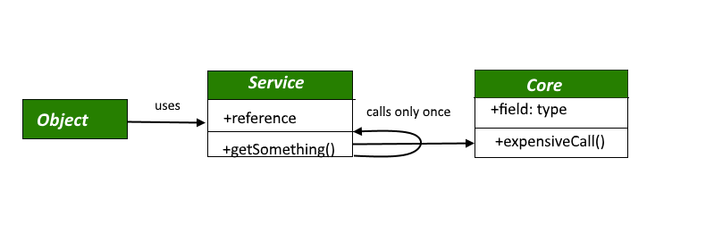
IsValueCreated: Nesenin yaratılıp yaratılmadığını kontrol etmek için kullanılan bir özelliktir. Özellik bool değer dönderir, eğer sonuç true(doğru) dönerse nesne yaratılmıştır, false(yanlış) dönerse nesne yaratılmamıştır.
Value: Nesneyi kullanmak için gereken özelliktir. Nesnenin içeriği bu özellik ile kullanılabilir.

Slide 12
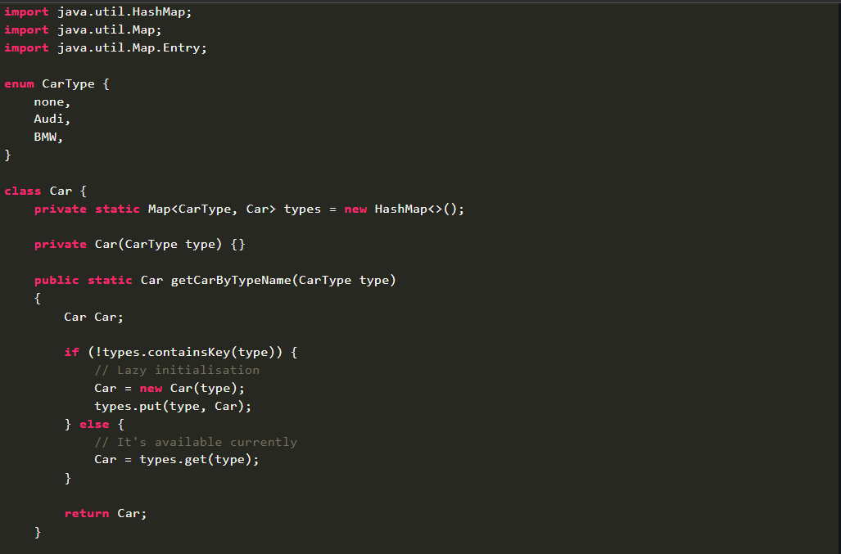
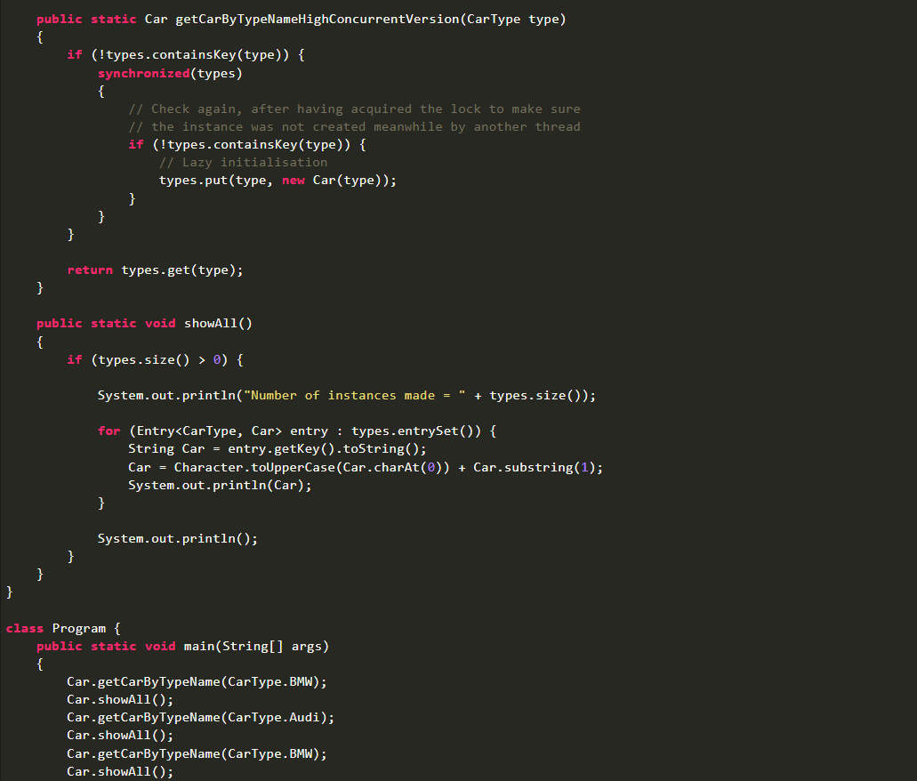

Slide 13
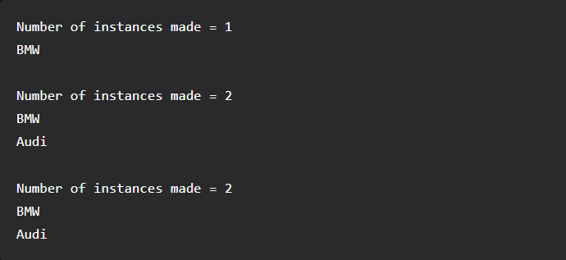
OUTPUT

Slide 14
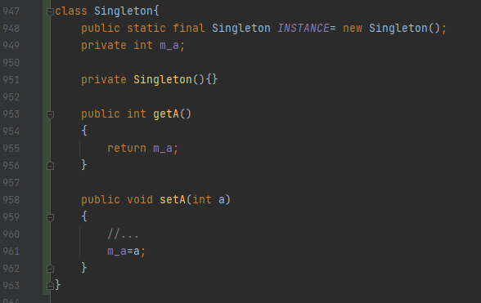
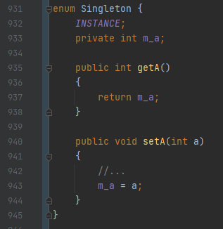
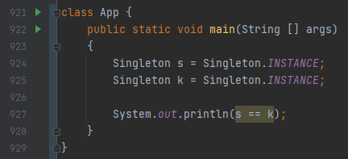
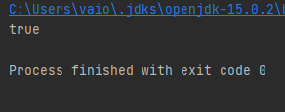
Joshua Bloch Singleton

Slide 15
Joshua Bloch Singleton
Bu yaklaşım, public static alan kullanan birinci yönteme çok benzemekle birlikte ondan daha kısa ve özdür.
Serialization mekanizmasını otomatik olarak sağlar.
Birden fazla nesne yaratmaya karşı da çok güçlü bir koruma sağlar, reflection yöntemi kullanarak bile ikinci bir nesne yaratılamaz.
Tek elemanlı Enum yöntemi çoğu zaman singleton nesne yaratmak için kullanılabilecek en iyi yöntemdir.
Ancak bu yöntemi Enum’dan başka bir sınıfı kalıtmak istiyorsanız kullanamazsınız. Her ne kadar kalıtım kısıtı olsa da, Enum türleri arayüzleri gerçekleştirmekte özgürdür.

Slide 16
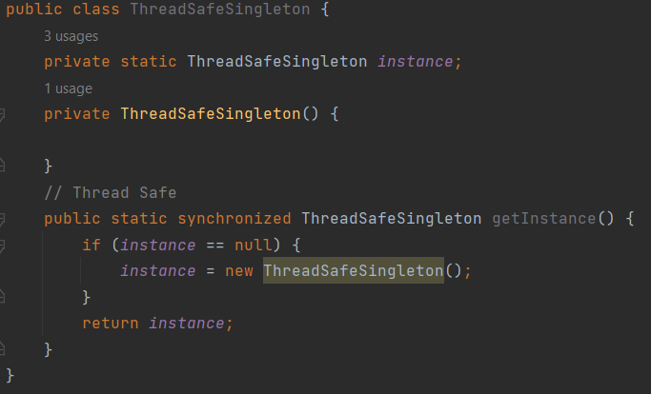
Thread Safe Singleton
Çoklu Thread’lerin olduğu bir ortamda bir singleton sınıfını güvenli hale getirmek için getInstance() metodunu synchronized metod yapmalıyız.

Slide 17
Böylece static synchronized metodumuza ayni anda sadece tek bir Thread ulasabilir. Dolayisiyla burada Thread Safe ozelligini saglayabiliriz.

Slide 18
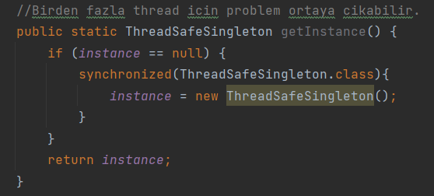
synchronized metotlar , unsynchronized metotlara gore cok yavas calismaktadir. Performans iyilestirmesi olarak sadece obje/instance olusturdugumuz kismi synchronized block arasina alabiliriz.
Bu yöntem performans iyileştirmesi sağlar fakat birden fazla Thread için problem çıkarabilir.

Slide 19
ThreadA synchronized block’a girer. assignment/atama islemini yapmadan durabilir. (preempted)
Sonrasinda ThreadB instace null oldugu icin if bloguna girer.
Singleton yaklasiminda tek bir obje olusmasi gerekirken burada 2 farkli obje oluşmuş olur.

Slide 20
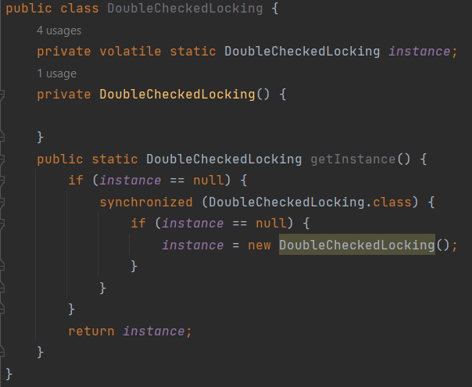
Double Checked Locking
Bu bahsettiğimiz problemi çözmek için Double Checked Locking prensibi kullanılır. Bu yaklaşımda, senkronize blok, ek bir if kontrolü ile sınıfın yalnızca bir instance oluşturulmasını sağlar.

Slide 21
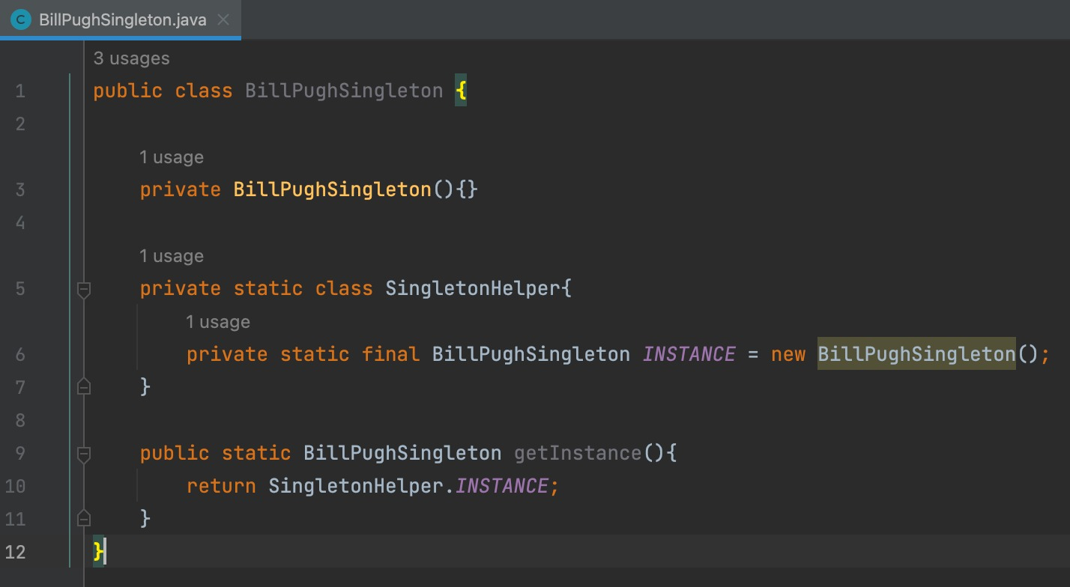
Bill Pugh Singleton
Burada BillPughSingleton sınıfı belleğe yüklendiğinde, aynı zamanda SingletonHelper sınıfı yüklenmez.
Kodda da görüldüğü gibi getInstance metodu Singleton Helper sınıfına ulaşıyor. Dolayısıyla sadece getInstance metodu çağırılırsa SingletonHelper metodu belleğe yükleniyor ve singleton instance oluşuyor. Yani sadece ihtiyaç duyulursa instance oluşur.
getInstance metodu birden fazla kez çağırılırsa, JVM sınıfı ikinci kez yüklemek için ilk thread’in işini bitirmesini bekler ve böylece thread safe olmuş olur.

